Slide 1
プログラミング基礎演習I
第4回 String型とキーボード入力

Slide 2
X課題のフィードバック
配布>IT>プログラミング基礎>99_フィードバック

Slide 3
クラス替えテスト練習問題の配布

Slide 4

授業スピード
遅いなぁ・・・

Slide 5

授業スピード
遅いなぁ・・・
それぐらいが丁度良い！！！！！！

Slide 6


レベルアップへの道
step1
step2
step3
step4
基礎となる構文を知る
基礎知識を
活用して
実際に作る
活用方法を
どんどん試す
実際に作る
仕組みを調べながら
自分で考えて
作ってみる
＋αの知識
自主制作
X課題
先の内容
基礎の理屈

Slide 7
レベルアップへの道
step1
step2
step3
step4
基礎となる構文を知る
基礎知識を
活用して
実際に作る
活用方法を
どんどん試す
実際に作る
仕組みを調べながら
自分で考えて
作ってみる
＋αの知識
自主制作
X課題
先の内容
基礎の理屈

Slide 8
レベルアップへの道
step1
step2
step3
step4
基礎となる構文を知る
基礎知識を
活用して
実際に作る
活用方法を
どんどん試す
実際に作る
仕組みを調べながら
自分で考えて
作ってみる
＋αの知識
自主制作
X課題
先の内容
基礎の理屈

Slide 9
レベルアップへの道
授業のスピード上がります！！
step1
step2
step3
step4
基礎となる構文を知る
基礎知識を
活用して
実際に作る
活用方法を
どんどん試す
実際に作る
仕組みを調べながら
自分で考えて
作ってみる
＋αの知識
自主制作
X課題
先の内容
基礎の理屈

Slide 10
まずは前回の復習から！
前回のノートを開こう！

Slide 11
前回の復習
エスケープシーケンス
P.32

Slide 12

エスケープシーケンス
P.32
前回の復習
もしこんな場合どうなる・・・？
左のように出力したい・・・
表示結果
“Hello”
みんなはどう書く？？

Slide 13
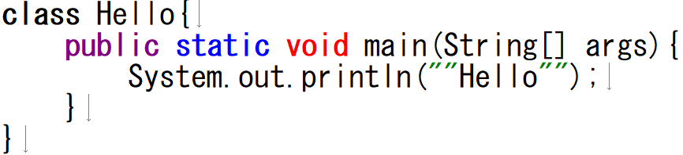
エスケープシーケンス
P.32
前回の復習
ﾀﾞﾌﾞﾙｺｰﾃｰｼｮﾝで囲われた部分が文字列

Slide 14
エスケープシーケンス
P.32
前回の復習
「閉じ」ではなくて文字にしたい
ﾀﾞﾌﾞﾙｺｰﾃｰｼｮﾝで囲われた部分が文字列

Slide 15
エスケープシーケンス
P.32
前回の復習
「閉じ」ではなくて文字にしたい
ﾀﾞﾌﾞﾙｺｰﾃｰｼｮﾝで囲われた部分が文字列
「￥」を前に記述して特殊文字として認識させる

Slide 16
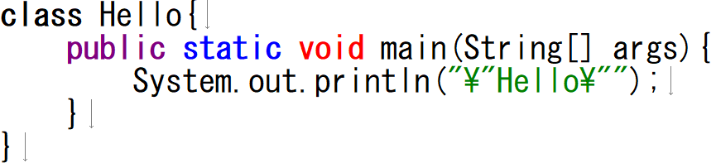
エスケープシーケンス
P.32
前回の復習
文字の「“」(ダブルコーテーション)
ﾀﾞﾌﾞﾙｺｰﾃｰｼｮﾝで囲われた部分が文字列

Slide 17
エスケープシーケンス
P.32
前回の復習
文字の「“」(ダブルコーテーション)
ﾀﾞﾌﾞﾙｺｰﾃｰｼｮﾝで囲われた部分が文字列
「￥」を前に記述して特殊文字として認識させる
これをエスケープシーケンスという

Slide 18
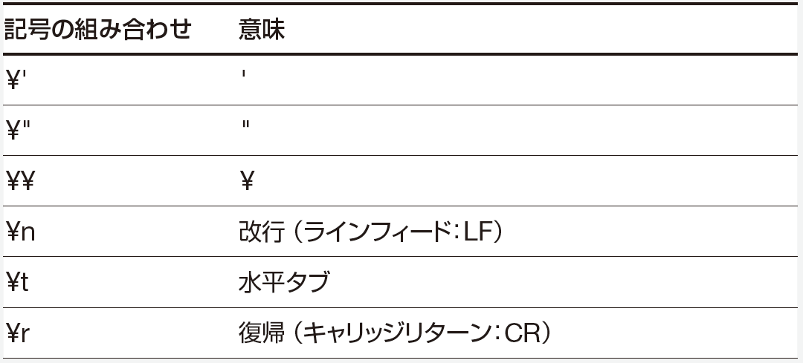
エスケープシーケンス
P.32
前回の復習

Slide 19
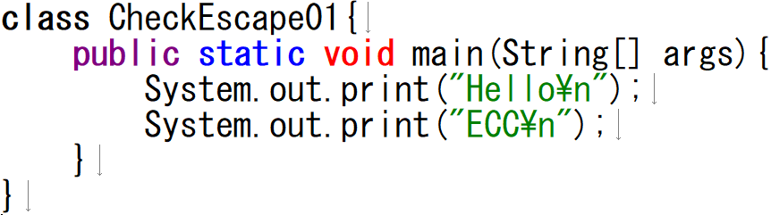

エスケープシーケンス
P.32
前回の復習
理解度チェック
A. コンパイルエラー
B. 「Hello\nECC\n」と表示
C. 「Hellon
ECCn」と表示
D. 「Hello
ECC」と表示

Slide 20

エスケープシーケンス
P.32
前回の復習
理解度チェック
A. コンパイルエラー
B. 「Hello\nECC\n」と表示
C. 「Hellon
ECCn」と表示
D. 「Hello
ECC」と表示

Slide 21
エスケープシーケンス
P.32
前回の復習
理解度チェック
改行
改行
A. コンパイルエラー
B. 「Hello\nECC\n」と表示
C. 「Hellon
ECCn」と表示
D. 「Hello
ECC」と表示

Slide 22
前回の復習
算術演算の短縮表現
P.45

Slide 23
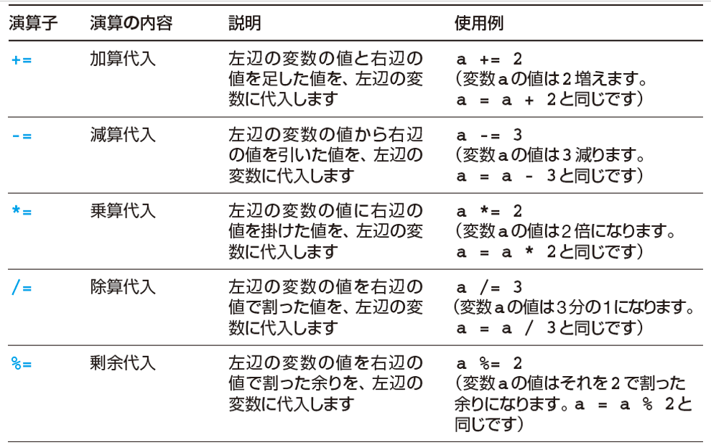
算術演算の短縮表現
P.45
前回の復習

Slide 24
前回の復習
インクリメントとデクリメント
(前置と後置)
P.48

Slide 25

インクリメントとデクリメント
P.48
前回の復習
実はまだ他にも短縮表現があります・・・！
通常
短縮表現
num = num + 1
num++
変数
変数 + 1
変数++
num = num - 1
num--
変数
変数 - 1
変数--
[変数＋１] or [変数-1]のみ対応

Slide 26

インクリメントとデクリメント
P.48
前回の復習
「インクリメント」と「デクリメント」って
簡単じゃん！
待って！
落とし穴が待ってる！！

Slide 27
インクリメントとデクリメント
P.48
前回の復習
++と-- の位置によって処理の意味が変わります・・！
処理の前に計算
処理の後に計算
++num
num++
--num
num--

Slide 28
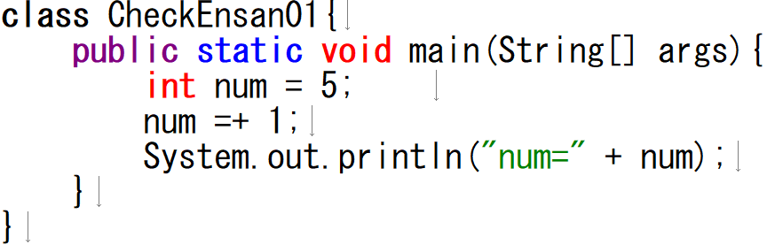
算術演算の短縮表現
P.45
前回の復習
理解度チェック
A. コンパイルエラー
B. 実行時にエラー
C. 「num=5」と表示
D. 「num=6」と表示

Slide 29
算術演算の短縮表現
P.45
前回の復習
理解度チェック
A. コンパイルエラー
B. 実行時にエラー
C. 「num=5」と表示
D. 「num=6」と表示

Slide 30
算術演算の短縮表現
P.45
前回の復習
理解度チェック
A. コンパイルエラー
B. 実行時にエラー
C. 「num=5」と表示
D. 「num=6」と表示

Slide 31
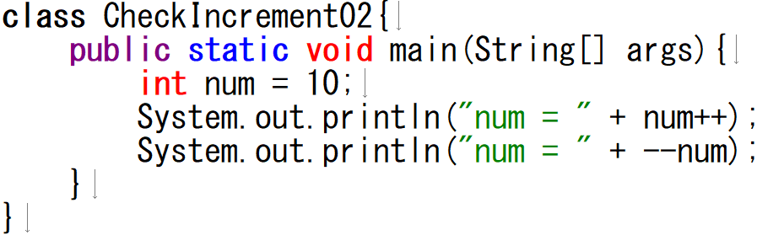
インクリメントとデクリメント
P.48
前回の復習
理解度チェック
A. コンパイルエラー
B. 実行時にエラー
C. 「num=12
num=11」と表示
D. 「num=10
num=10」と表示

Slide 32
インクリメントとデクリメント
P.48
前回の復習
理解度チェック
A. コンパイルエラー
B. 実行時にエラー
C. 「num=12
num=11」と表示
D. 「num=10
num=10」と表示

Slide 33

3分間待ってやる
脳を休憩させろ
ゲームなんか余裕ないぞ

Slide 34
String型
P.53

Slide 35

String型
P.53
これまで変数は
値の入れ物という説明をしました
10
num
入れる値も数値のみでした・・・！
実は文字列も扱う事が出来ます！！

Slide 36
String型
P.53
文字列を扱うためのデータ型
それをString型といいます！
↑
頭文字は大文字

Slide 37


String型
P.53
int型と何が違うの・・・？
2
int型
String型
整数を扱うためのデータ型
文字列を扱うためのデータ型

Slide 38
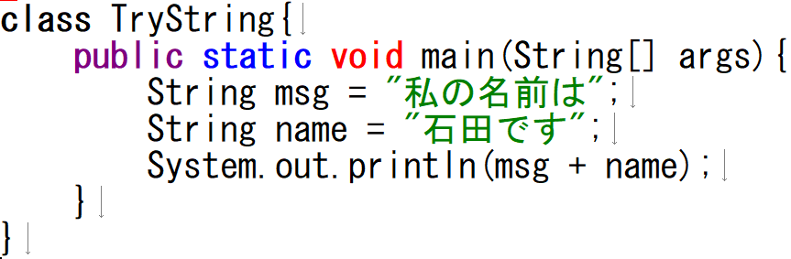
String型
P.53
動作確認を行いましょう！

Slide 39
String型
P.53
動作確認を行いましょう！ （動きの解説）
私の名前は
String型
msg

Slide 40
String型
P.53
動作確認を行いましょう！ （動きの解説）
私の名前は
String型
msg
石田です
String型
name

Slide 41
String型
P.53
動作確認を行いましょう！ （動きの解説）
私の名前は
私の名前は
String型
msg
石田です
石田です
実行結果
改行
String型
name

Slide 42
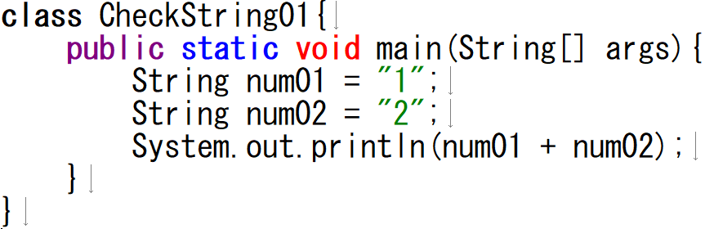
String型
P.53
理解度チェック
A. コンパイルエラー
B. 「1+2」と表示
C. 「3」と表示
D. 「12」と表示

Slide 43
String型
P.53
理解度チェック
A. コンパイルエラー
B. 「1+2」と表示
C. 「3」と表示
D. 「12」と表示

Slide 44
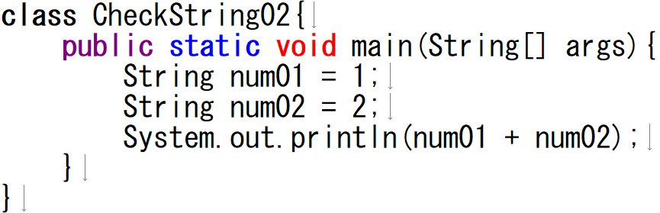
String型
P.53
理解度チェック
A. コンパイルエラー
B. 「1+2」と表示
C. 「3」と表示
D. 「12」と表示

Slide 45
String型
P.53
理解度チェック
A. コンパイルエラー
B. 「1+2」と表示
C. 「3」と表示
D. 「12」と表示

Slide 46
String型
P.53
理解度チェック
A. コンパイルエラー
B. 「1+2」と表示
C. 「3」と表示
D. 「12」と表示

Slide 47
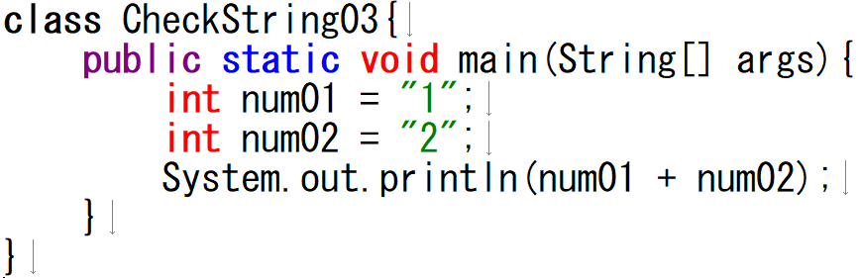
String型
P.53
理解度チェック
A. コンパイルエラー
B. 「1+2」と表示
C. 「3」と表示
D. 「12」と表示

Slide 48
String型
P.53
理解度チェック
A. コンパイルエラー
B. 「1+2」と表示
C. 「3」と表示
D. 「12」と表示

Slide 49
String型
P.53
理解度チェック
A. コンパイルエラー
B. 「1+2」と表示
C. 「3」と表示
D. 「12」と表示

Slide 50
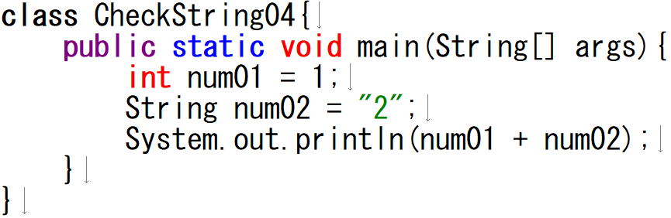
String型
P.53
理解度チェック
A. コンパイルエラー
B. 「1+2」と表示
C. 「3」と表示
D. 「12」と表示

Slide 51
String型
P.53
理解度チェック
A. コンパイルエラー
B. 「1+2」と表示
C. 「3」と表示
D. 「12」と表示

Slide 52
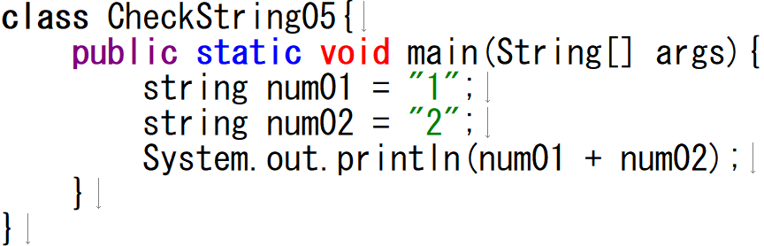
String型
P.53
理解度チェック
A. コンパイルエラー
B. 「1+2」と表示
C. 「3」と表示
D. 「12」と表示

Slide 53
String型
P.53
理解度チェック
A. コンパイルエラー
B. 「1+2」と表示
C. 「3」と表示
D. 「12」と表示

Slide 54
String型
P.53
理解度チェック
A. コンパイルエラー
B. 「1+2」と表示
C. 「3」と表示
D. 「12」と表示

Slide 55
3分間待ってやる
脳を休憩させろ
ゲームなんか余裕ないぞ

Slide 56
キーボードからの入力を受け取る
P.55

Slide 57



キーボードからの入力を受け取る
P.55
これまで
入力値は「PG作成者」が決める
「１２ｘ１５の計算を表示する」っと
PG使用者
別の計算がしたい・・・
PG作成者
これから
入力値は「PGを使う人」が決める
PG使用者
方法：
キーボードから入力を受け取り対話する

Slide 58
キーボードからの入力の受け取り方
キーボードからの入力を受け取る
P.55
1. 先頭行に次のように記述する
import java.util.Scanner;
2. main を含む行の下に次のように記述する
Scanner in = new Scanner(System.in);
3. 入力を受け取りたいところに次のように記述する
文字列を受け取る場合
String s = in.next();
整数を受け取る場合
int i = in.nextInt();
小数点を含む数を 受け取る場合
double d = in.nextDouble();

Slide 59
キーボードからの入力の受け取り方
キーボードからの入力を受け取る
P.55
1. 先頭行に次のように記述する
import java.util.Scanner;
試しに一緒に使ってみよう！
2. main を含む行の下に次のように記述する
Scanner in = new Scanner(System.in);
3. 入力を受け取りたいところに次のように記述する
文字列を受け取る場合
String s = in.next();
整数を受け取る場合
int i = in.nextInt();
小数点を含む数を 受け取る場合
double d = in.nextDouble();

Slide 60
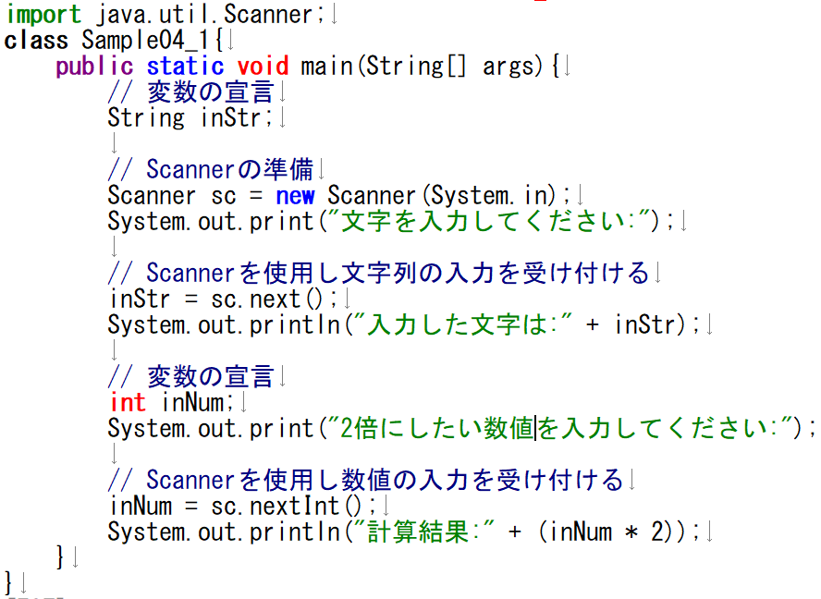

～いきなりプログラミング編～
Scannerというクラスを
使えるように読み込んでいるよ！

Slide 61
～いきなりプログラミング編～
inStr
String型
String型の変数(箱)を
inStrという名前で準備したよ！

Slide 62


～いきなりプログラミング編～
inStr
String型
Scannerの箱(変数)を
scという名前で作成して
その中にScannerの実体を代入しているよ！
sc
Scanner
Scanner型
実体

Slide 63
～いきなりプログラミング編～
sc
inStr
Scanner型
String型
入力を依頼する文字列を先に表示！！
文字を入力してください：

Slide 64


～いきなりプログラミング編～
sc
inStr
Scanner型
String型
String型で読み込んだ値を
inStrに代入しているよ！
string型
ECC太郎
入力
ECC太郎
.next()で
読み込み
文字を入力してください：
ECC太郎
sc

Slide 65
～いきなりプログラミング編～
ECC太郎
ECC太郎
sc
inStr
Scanner型
String型
inStrの値を表示しているよ！
入力した文字は：

Slide 66
～いきなりプログラミング編～
ECC太郎
ECC太郎
sc
inStr
Scanner型
String型
inNum
int型
int型の変数(箱)を
inNumという名前で準備したよ！

Slide 67
～いきなりプログラミング編～
ECC太郎
ECC太郎
sc
inStr
Scanner型
String型
inNum
int型
入力を依頼する文字列を先に表示！！
2倍にしたい数値を入力してください：

Slide 68
～いきなりプログラミング編～
ECC太郎
ECC太郎
sc
inStr
Scanner型
String型
int型で読み込んだ値を
inNumに代入しているよ！
inNum
int型
int型
入力
8
8
.nextInt()で
読み込み
2倍にしたい数値を入力してください：
8
sc

Slide 69
～いきなりプログラミング編～
ECC太郎
ECC太郎
sc
inStr
Scanner型
String型
８
８
inNum
16
x 2=
16
int型
int型で読み込んだ値を
inNumに代入しているよ！
計算結果：

Slide 70
課題にチャレンジして
自分の理解度や
認識の抜けを確認しよう！
課題はAまで出来たら一旦、先生にチェックして貰いましょう！

Slide 71
これまでの前で映していた資料の配布

